Slide 1
memblock
Memblock_type
memory
cnt
max
Phy size
regions
reserved
cnt
max
Phy size
regions
Region array
Region array
Region#0
Region#0
Region#n
Region#n
DTB/ATAGS/Command line등에서 넘어오는 메모리 정보는 membank안에 저장 됨
이는 다시 memblock형태로 변환, h15같은 경우는 mem=1200M mem=304M@0x80000000 와 같은 형태로 command line으로 들어 온다. 이는 early_mem 이라는 함수를 통해서 arm_add_memory를 호출 한다. 이 함수 결국 memblock memory type에 새로운 region을 추가하는 함수 임
각 memory block은 region별로 나누어 진다.

Slide 2
Sparse memory 자료 구조
Mem_section arry
Struct page array
Section_mem_map
page#0
Page#n
#0,marked
Page array를 section별로 할당시, section이 현재 사용 중인 것(SECTION_MARKED_PRESENT)에 대해서만 page array를 할당 한다.
Section_mem_map
page#0
Page#n
#1
Section_mem_map
page#0
Page#n
#n
메모리 크기에 따라서, section array의 크기가 결정 되며, 각 section은 struct page의 배열을 가지게 된다.
Bootmem_init -> arm_memory_present(); 해당 함수에서 각 memblock region 별로 start pfn/end pfn을 memory_present에 넘긴다.
Pfn에 맞는 section을 검출 해서(pfn_to_section_nr) , 해당 section은 사용 중으로 표시 한다. SECTION_MARKED_PRESENT

Slide 3
Sparse memory 자료 구조
각 Zone 또는 SPARSE인 경우는 각 section마다 , pageblock_flags라는 bitmap을 가지고 있다.
이는 page group이 어떤 MIGRATIOIN 에 속해 있는지를 나타내는 bitmap이다.
o
각 페이지 group는 NR_PAGEBLOCK_BITS (4) , 4개의 비트를 가진다.

Slide 4
service>1:debugMain $ sh
esg | grep XXX000135.499001:tvservic>n000000c] [IF_DVR_ERR ][dvr_common_isMainPipelineId:1559] 96AFCa7f24f408C40Ae7072ccDB1A36 is Not MainPipelineId.
[ 0.000000] XXX 0th back start=0,size=1006632960
[ 0.000000] XXX lowmem init=1006632960
[ 0.000000] XXX vaddrd=7f000000,pmd size=2097152,pgd ptr=80004000,pgdir shift=21
[ 0.000000] XXX addr=7f000000,pgd offset=2147508160,pgd index=1016
[ 0.000000] XXX pfn min=0,maxlow=245760,maxhigh=245760,phys pfn offset=0
[ 0.000000] XXX boot pages=8
webOS TV memblock dump
0.000000] memory size = 0x3bf00000 reserved size = 0x124e6f6
[ 0.000000] memory.cnt = 0x1
[ 0.000000] memory[0x0] [0x00000000000000-0x0000003befffff], 0x3bf00000 bytes
[ 0.000000] reserved.cnt = 0x3
[ 0.000000] reserved[0x0] [0x00000000001000-0x000000000024ad], 0x14ae bytes
[ 0.000000] reserved[0x1] [0x00000000004000-0x00000000007fff], 0x4000 bytes
[ 0.000000] reserved[0x2] [0x000000000082c0-0x00000001251507], 0x1249248 bytes

Slide 5
physical address
virtual address
Kernel Space
0xFFFFFFFF
0xbc800000, VMALLOC_START
0x8000603C
0x80006028
0x8004000, swapper_pg_dir: kernel page table의 virtual address
0x8000000, PAGE_OFFSET
Process Space
0xc0000, pmd
0xb0000, pmd
0x4000, swapper_pg_dir:
0x0000000
PAGE_SHIFT=12, PMD_SIZE=2MB
VMALLOC_START = 0xbc800000

Slide 6
0xC0000000+896MB 이후의 커널 가상 메모리는 물리 메모리와 1:1 맵핑이 아닌 , dynamic mapping을 사용한다. 불연속 메모리 할당, user space와의 mapping을 위한 pkmap 등등.
하이메모리 지정된 물리메모리는 사용자 영역이던, C+896영역이던 아무 곳이나 맵핑해서 사용 되어짐
Direct mapping
vmalloc
Persistent map
8G
Safe guard
Fixmaps
Page_offset
Vmalloc_min
Vmalloc
start
pkmap
Normal zone에 있는 page는 전부 buddy로 관리 됨, 물론 pcp에 들어 갈 수도 있음
Highmem zone 있는 page는 pcp에 관리 됨
예를 들어서 user space에서 메모리를 요청 한 경우, pcp에서 page를 하나 얻어 오고 이를 사용자 메모리 영역과 mapping 시킴
0x70001234 -> phsical memory 0x20001FEA와 맵핑 됨.

Slide 7
Kernel 모드에서 물리 주소로 변환 하기 공식
phys = virt - PAGE_OFFSET + PHYS_OFFSET
Pkmap_base 0xbfe00000
Virtual address
PGD offset(12)
PMD offset(8)
page offset(12)
12,pg에 대한 테이블 offset
TTBR
TTB 주소,18bit
Pmd table
Pgd table
PTE(물리 주소 + attribute)
PTE(물리 주소 + attribute)
TTBR 주소 + gdb offset
(Pgd_offset())
PTE(물리 주소 + attribute)
PTE(물리 주소 + attribute)
Pmd table + pmd offset
pte_offset_map(pmd,addr)
PTE(물리 주소 + attribute)
LSB 비트 2개를 체크 1,0 이면 L1 테이블, 0,1이면 L2 테이블,
초기 12비트는 물리주소 : L2인 경우는 L2테이블에 대한 주소임
PTE(물리 주소 + attribute)

Slide 8
Setup_arch
Arm_memblock_init
메모리뱅크 수만큼 메모리 block을 구성 , 실제 물리메모리의 시작 주소와 사이즈가 할당 됨
Paging_init
Map_lowmem
메모리 block이 갖고있는 물리주소를 기반으로 page table 구성을 준비한다.
create_mapping
2 level paging으로서 SECTION_SIZE 단위로 물리메모리주소와 protection attribute를 설정 한다.
bootmem_init
Boot memory를 관리 할 bootmem을 할당 하고, memblock에 있는 메모리를 boot메모리로 옮긴다. Memory 또는 Reserve block에 따라서 bootmem에 따로 들어간다.
arm_bootmem__node
인자로서 pgdat(contig_page_data), start/end pfn이 들어감
Init_bootmem__core
Bootmem_data_t 에 대한 초기화
Sparse_init
Flat 메모리가 아닌경우, section 별로 메모리 관리를 한다. 섹션별로 page 배열을 만들어서 관리함, page배열 할당은 boot메모리를 사용한다.
Arm_Bootmem__free
free_area_init_node
alloc_node_mem_map
Page 배열에 대한 메모리 할당, sparse 인 경우는 sparse_init에서 이미 할당 함
free_area_init_core
Zone 별로 struct zone 구조체 초기화
init_currently_empty_zone
Zone 별로 struct zone 구조체 초기화
memmap_init_zone
Zone 에 속한 pfn에 대해서 iteration을 돌면서 , pfn에 해당 하는 Page 초기화, Reserve
상태로 셋팅, 초기화시 사용되는 메모리, 커널페이제 테이블등 기본적으로 사용되는 메모리는 모든 reserved상태로 만들고, 그 외에도 모든 pfn에 상태에서도 우선 reserved로 만들고 본다.
Mm_init
Booting시 작아 놓은 메모리를 iteration하면서 , reverved 상태가 아닌 pfn에 대해서는 free_list에 집어 넣는다, 즉 reserved상태를 해제고 실제 메모리 할당이 가능 한 상태로 만든다.
Mem_init

Slide 9
Free_all_bootmem
Free page들에 대해서 buddy 할당자에서 사용 할 수 있게끔 변환
free_all_bootmem_core
__free_pages_bootmem
각 page별로 free list 및 lru에 집어 넣은
__free_pages
free_hot_cold_page
Order가 0, 즉 페이지 한 개만 요청되는 경우 pcp->lists에 page추가
__free_pages_ok
연속되는 page가 2개이상 요청 되는 경우, pcp->lists에 page추가 및 free_list에 추가(buddy allocator)

Slide 10
Page table 값
create mapping,pgd size=8,pud size=8,pmd size=4 ,start addr=80000000,pyhs=0,length=3bf00000,pgd=80006000[ 0.000000] XXX pmd = 80006000,phys=0, 1140e,section size=100000
XXX set pud = 80006000,phys=0, pgd=80006000,val=1140e,11140e
[ 0.000000] XXX pgd = 80006000,phys=0, addr=80000000,value=1140e,11140e
[ 0.000000] XXX set pud = 80006008,phys=200000, pgd=80006008,val=21140e,31140e
[ 0.000000] XXX pgd = 80006008,phys=200000, addr=80200000,value=21140e,31140e
[ 0.000000] XXX set pud = 80006010,phys=400000, pgd=80006010,val=41140e,51140e
[ 0.000000] XXX pgd = 80006010,phys=400000, addr=80400000,value=41140e,51140e
[ 0.000000] XXX set pud = 80006018,phys=600000, pgd=80006018,val=61140e,71140e
[ 0.000000] XXX pgd = 80006018,phys=600000, addr=80600000,value=61140e,71140e
[ 0.000000] XXX set pud = 80006020,phys=800000, pgd=80006020,val=81140e,91140e
[ 0.000000] XXX pgd = 80006020,phys=800000, addr=80800000,value=81140e,91140e
[ 0.000000] XXX set pud = 80006028,phys=a00000, pgd=80006028,val=a1140e,b1140e
[ 0.000000] XXX pgd = 80006028,phys=a00000, addr=80a00000,value=a1140e,b1140e
[ 0.000000] XXX set pud = 80006030,phys=c00000, pgd=80006030,val=c1140e,d1140e
[ 0.000000] XXX pgd = 80006030,phys=c00000, addr=80c00000,value=c1140e,d1140e
[ 0.000000] XXX set pud = 80006038,phys=e00000, pgd=80006038,val=e1140e,f1140e
[ 0.000000] XXX pgd = 80006038,phys=e00000, addr=80e00000,value=e1140e,f1140e
----
0.000000] XXX set pud = 800063d8,phys=f600000, pgd=800063d8,val=f61140e,f71140e
[ 0.000000] XXX pgd = 800063d8,phys=f600000, addr=8f600000,value=f61140e,f71140e
[ 0.000000] XXX set pud = 800063e0,phys=f800000, pgd=800063e0,val=f81140e,f91140e
[ 0.000000] XXX pgd = 800063e0,phys=f800000, addr=8f800000,value=f81140e,f91140e
[ 0.000000] XXX set pud = 800063e8,phys=fa00000, pgd=800063e8,val=fa1140e,fb1140e
[ 0.000000] XXX pgd = 800063e8,phys=fa00000, addr=8fa00000,value=fa1140e,fb1140e
[ 0.000000] XXX set pud = 800063f0,phys=fc00000, pgd=800063f0,val=fc1140e,fd1140e
[ 0.000000] XXX pgd = 800063f0,phys=fc00000, addr=8fc00000,value=fc1140e,fd1140e
[ 0.000000] XXX set pud = 800063f8,phys=fe00000, pgd=800063f8,val=fe1140e,ff1140e
[ 0.000000] XXX pgd = 800063f8,phys=fe00000, addr=8fe00000,value=fe1140e,ff1140e
[ 0.000000] XXX set pud = 80006400,phys=10000000, pgd=80006400,val=1001140e,101114

Slide 11
Page fault 발생시 PTE 구하는 방법, MMU H/W가 물리주소를 처리하는 방식을 소프트웨어 적으로 나타낸 거임
Handle_mm_fault
Level2 방식으로 해서, Level2에 대한 PTE를 찾는다. PTE가 없는 경우 PAGE를 하나 할당 받아서, 이를 새로운 PTE로 추가한다. -> __pte_alloc
현재 process의 pgd 테이블에서 base address를 가져온다. Virtual address에서 addr >> PGDIR_SHIFT를 통해서 pgdir의 index를 구한다. Pud = Table + index, 현재 Level 1의 PTE값을 가져 온것이다.
pgd=pgd_offset(mm, address)
pud = pud_alloc(mm, pgd, address);
Level2이므로 PUD랑 PGD랑 같은 값이다.
pmd = pmd_alloc(mm, pud, address);
Level2이므로 PUD랑 PMD랑 같은 값이다.
pte = pte_offset_map(pmd, address);
Pmd_val을 통해서 현재 Level1 PTE를 가져온다. PTE에는 Level2의 base address가 있으므로,
Level2 pte base address = __va(pmd_val(pmd) & PHYS_MASK & (s32)PAGE_MASK)
Base address를 얻었으므로, address에서 index를 구하도록 한다.
Index = (((addr) >> PAGE_SHIFT) & (PTRS_PER_PTE - 1))
Level2 pte = level2 pte base address + index;
Level2 pte에는 실제 physical address 및 메모리 속성값이 들어가 있다.

Slide 12
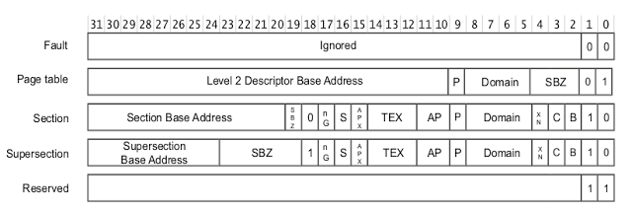
ault는 해당 엔트리에 접근하면 MMU에서 Translation Fault가 발생합니다. 메모리를 할당하지 않고 페이지에 접근시 폴트 핸들러에서 동적으로 메모리를 할당하는 요구 페이징(Demand Paging)을 구현하는데 활용 할 수 있습니다. Page table은 2단계 페이징에 사용되는 L1 페이지 테이블의 엔트리 입니다. Page Table 엔트리는 2단계 페이지 테이블의 시작 주소를 담고 있습니다. 1단계 페이징에 사용되는 L1 페이지 테이블 엔트리는 Section과 Supersection 입니다. 1MB 페이지를 사용하려면 Section, 16MB 페이지를 사용하려면 Supersection을 사용합니다. 페이지 테이블 엔트리의 각 필드들이 무엇을 의미하는지 하나씩 살펴보겠습니다. Section/Supersection Base Address:1MB/16MB 페이지 프레임의 물리 주소를 나타냅니다.
SBZ: Should Be Zero. 0
NG: Not Global. 글로벌 메모리 여부를 설정합니다. TLB 플러쉬 정책과 관련있습니다.
S: Shareable. 메모리 속성에 따라 공유 가능여부를 설정합니다.
APX/AP: Access Permission, 접근 권한을 설정하는 필드 입니다.
TEX: Type extension. 메모리 속성 설정에 사용됩니다.
P: Present. 운영체제 커널과 같은 시스템 소프트웨어에서 사용하는 필드입니다. 주로 스와핑에 사용됩니다.
Domain: 도메인을 설정합니다. 메모리는 도메인별로 접근 권한 확인 여부를 설정할 수 있습니다.No access, Client, Manager 세가지 타입으로 설정가능하며 총 16개 도메인이 존재합니다.
XN: Execute-Never 비트. CPU는 해당 메모리의 코드가 실행 가능한지 결정합니다.
C: Cacheable. 메모리 속성 설정에 사용됩니다.
B: Bufferable. 메모리 속성 설정에 사용됩니다.

Slide 13
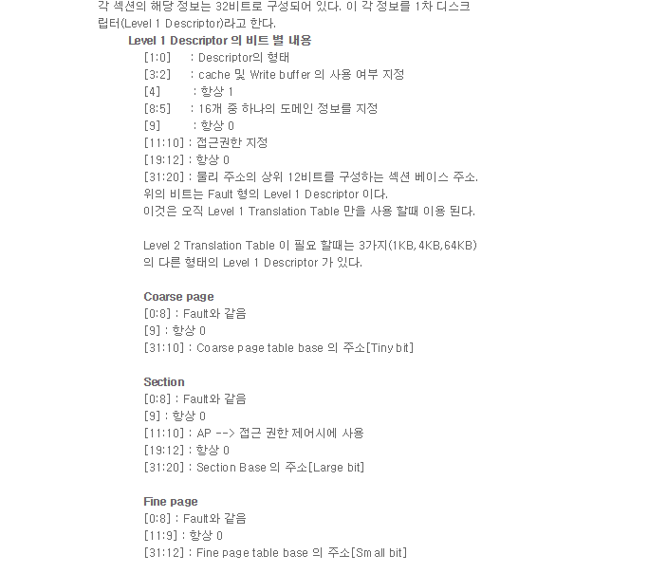
TTBR Level 1

Slide 14
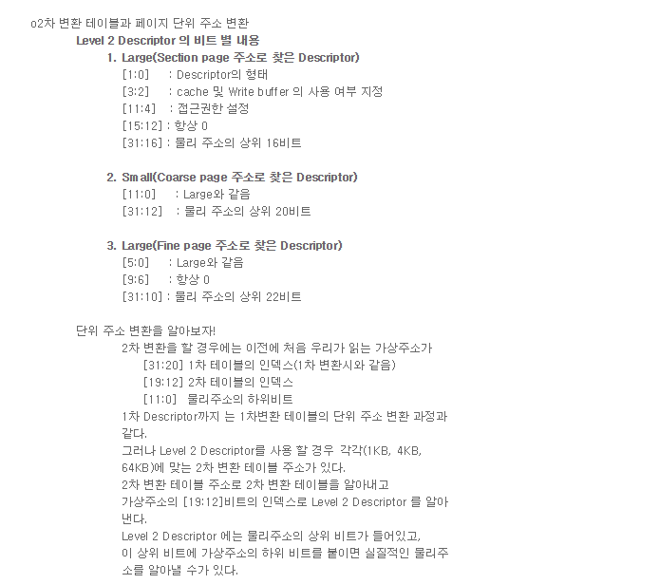
TTBR Level 2

Slide 15
NODE_DATA
Get free pages
PCP리스트에 있는 경우 가져 온다음, 리스트에서 삭제
List_head lists
Node_zones
MIGRATE_UNMOVABLE
Pglist_data
MIGRATE_RECLAIM
zone_lists
1
Per_cpu_pageset
It’s cache
Per_cpu_pages
Node_mem_map
MIGRATE_MOVABLE
Pcp 리스트가 비어 있을 경우 buddy allocator에서 받아옴
MIGRATE_PCTYPES
2
MIGRATE_RESERVE
MIGRATE_CMA
이는 kernel에서 사용하는 메모리임
Free_area, buddy
Release pages
User 영역에서 요청, page fault
High memory로 부터 page를 할당 받음
LRU_INACTIVATE_ANON
Node_zones
lruvec
lists
LRU_ACTIVATE_ANON
alloc_zeroed_user_highpage_movable
LRU_INACTIVATE_FILE
mem_cgroup_newpage_charge
LRU_ACTIVATE_FILE
mem_cgroup_charge_common
__mem_cgroup_try_charge
Mem_cgrop를 찾음. Task별로 cgroup이 되어있는 경우 task에 속한 memcg를 가져오고, 아니면 root_memcg를 가져옴
__mem_cgroup_commit_charge
Page에 해당하는 page_cgroup를 찾음, lrucare flag에 따라서 true인 경우는 mem_cgroup에 속한 lruvec를 가져와서 page를 add함

Slide 16
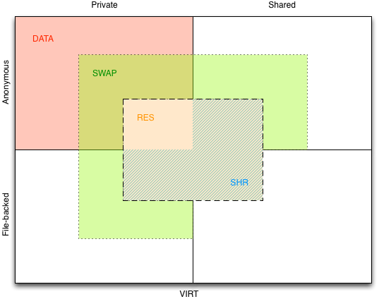
 | Private | shareed
Anonymous | Stack Malloc Mmap(ANON,PRIVATE) | Mmap(ANON,SHARED)
File | Mmap(fd,PRIVATE) Binary/shared library | Mmap(fd,SHARED)
1
2
3
4

Slide 17
High memory 할당 ,kmap 사용
Page_address_slot page_address_htable[128], page 포인터에 대한 hash table
Page_address_map
Page_address_map
Page_address_map
128개
Page_address_map
page
Virtual address
list
Page에 대한 새로운 virtual address를 할당시에 page_address_maps의 하나의 노드를 page 해쉬에 테이블에 add 함
Struct page_address_map page_address_maps[512], virtual address에 대한 index table
page
Virtual address
512
list

Slide 18
Address_space to map page with vma
VMA in
Process A
o
Address_space
i_mmap( rb tree)
o
o
inode
o
Page_tree
VMA in
Process B
Page #1
Page #3
Page #n

Slide 19
Reverse mapping 이란?
Page만 있을때 이를 사용하는 process들을 알 수 가 없음.
Swap out시 page 만으로도 해당 vma를 찾을 수 있음
Page->mapping은 보통 파일 mapping할때 쓰이는 구조체인데,
File 인 경우 , 기존 address_space의 i_mmap에 vma를 rb tree 형식으로 저장 시킴
즉 , reclaim 또는 swap out시에 여러 process에서 공유하는 Page frame에 대해서 _mapcount를 -1 하고, process의 pgd에서 해당 하는 주소의 pte를 clean 한다.
VMA in
Process A
o
o
Page frame
Address_space
i_mmap( rb tree)
VMA in
Process B
Anonymous인 경우는 PAGE_MAPPING_ANON이라는 상수값을 추가해서 anon_vma를 할당 함.
Anon_vma에는 rb_root라는 트리를 가지고 있음.
Page지 할당시 , rb_root에 해당에 VMA를 insert 시킴.
VMA in
Process A
o
o
Page frame
Anon_vma
rb_root( rb tree)
VMA in
Process B

Slide 20
Swap cache란?
Swap in 할때, swap cache에 없고, swap 파일로 부터 읽어 들이면 , 새로운 page를 할당 한다.
Swap device
o
Swap cache
o
나중에 process A & B가 같은 page에 접근 하면, swap device로 부터 읽는 것이 아니라 swap cache에 접근해서 page를 가져 온다.
o
New Page
Process A
Process B
Swap out시 . Page가 anonymous이고 cache에 없는 경우 cache에 삽입한다.
그리고 나서 try_to_unmap를 수행 한다. Rmap을 이용해서 각 process pgd에서 page에 해당하는 pte를 가져 온다. Pte = page_check_address(page,mm,address,*ptl,0);
Swap entry를 pte로 변경 한다음에 pte값을 swap_pte값으로 변경 한다.
즉 swap cache에 있는 page를 가리키도록 변경이 된다. Set_pte_at(mm,address,pte,swp_pte);

Slide 21
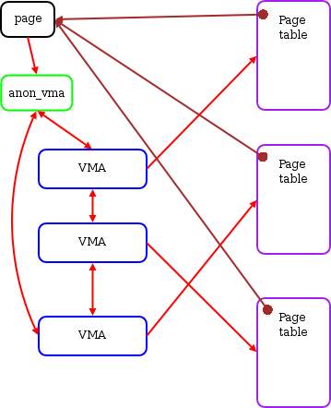
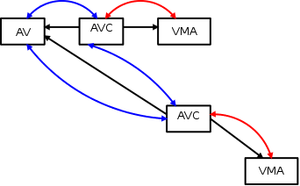
Anonymous for reverse mapping
old
New
Parent의 anon_vma에 새로운 vma를 링크 거는 경우:
Avc(anon VMA chain)을 할당 하고 이를 av에 링크 건다.
Page를 할당 받으면, 우선 anon_vma를 page에 marking 한다. ->

Slide 22
단순히 2단계 페이징을 이용하는 경우 (PAE 미사용 시 x86, ARM, MIPS32 등) pud와 pmd는 생략되고 해당 엔트리는 pgd 내의 엔트리를 가리키도록 설정되며 이에 대한 처리는 <asm-generic/pgtable-nopud.h> 와 <asm-generic/pgtable-nopmd.h>에서 수행한다. 3단계 페이징 시에는 pud를 생략한다. 최종 페이지 프레임 정보를 저장하는 페이지 테이블(pte)의 경우에는 페이지의 물리 주소와 함께 해당 페이지에 대한 접근 정보(pgprot_t)를 포함한다. 이 중 필수적인 것은 present, accessed(young), read/write, dirty이며 비선형 파일 매핑을 위한 file 플래그도 필요하다. (present가 FALSE인 경우) ARM 아키텍처의 경우 페이지 테이블 구성이 x86과 많이 달라서 하드웨어에서 제공하는 페이지 테이블 형식을 확장하여 사용한다. ARM에서 1단계 테이블은 16KB 크기이며 각각 1MB 영역을 관리하는 4096개의 엔트리로 구성된다. 2단계 jKB 크기이며 4KB 크기의 페이지를 관리하는 256개의 엔트리로 구성된다. 리눅스에서는 각 페이지 테이블이 하나의 페이지에 속해있다고 가정하며, 또한 ARM의 페이지 테이블 엔트리는 accessed 플래그와 dirty 플래그 등도 포함하고 있지 않으므로 2단계 테이블은 하드웨어용 테이블과 리눅스용 테이블로 중복되어 구성되며 4KB 크기를 맞추기 위해 2개의 엔트리를 하나로 묶어서 관리하게 되므로 1단계 테이블의 엔트리도 2개를 한 묶음으로 처리하게 된다. 이를 간단히 ASCII Art로 나타내면 다음과 같다. (arch/arm/include/asm/pgtable.h 참조) pgd pte | | +--------+ | | +------------+ +0 +- - - - + | Linux pt 0 | | | +------------+ +1024 +--------+ +0 | Linux pt 1 | | | -----> +------------+ +2048 +- - - - + +4 | H/W pt 0 | | | ----> +------------+ +3072 +--------+ +8 | H/W pt 1 | | | +------------+ +4096
페이지를 관리하기 위한 접근 정보는 리눅스용 테이블에서 관리하므로 pte를 이용하는 모든 연산은 리눅스용 테이블에서 수행되고 필요한 경우에는 하드웨어용 테이블(pte - 2048)을 수정한다.

Slide 23
ARM Page 테이블에서 2MB 가 씩 할당 하는 이유
User application에서 memory fault 발생시 다음과 같이 물리메모리를 할당함
o
Pmd table 은 각 4096 단위의 페이지를 관리 함
③
해당 값이 비어 있으면 PTE를 할당 하는데 , 이때 한 개의 페이지를 할당 받는다.
Virtual address
0xB000F1A0
o
256 * 4 =1024
o
1MB
256 * 4 =1024
①
o
가상주소를 이용해서 현재 process page table에서 pmd 를 찾음, pmd의 value값은 pmd table을 가리킴,
1MB
256 * 4 =1024
④
②
256 * 4 =1024
MMU에서 해당 주소를 변환 할때는 page+2048 에서 부터 시작함. 이 주소가 실제 TTBR에 저장 되는 주소임
가상주소를 이용해서 현재 process page table에서 PTE를 찾음
⑤
ARM PTE에는 YOUNG/DIRTY와 같이 리눅스 MM에서 사용하는 PTE value가 없음 그래서 똑같은 주소를 참조 하되, 다른 속성값을 가진 새로운 PTE 값을 생성 함
Page ~ Page + 2048
MMU
Linux MM
static inline void __pmd_populate(pmd_t *pmdp, phys_addr_t pte,
pmdval_t prot)
{
pmdval_t pmdval = (pte + PTE_HWTABLE_OFF) | prot;
pmdp[0] = __pmd(pmdval);
#ifndef CONFIG_ARM_LPAE
pmdp[1] = __pmd(pmdval + 256 * sizeof(pte_t));
#endif
flush_pmd_entry(pmdp);
}
이는 2 level page table에 대한
PTE를 채워 놓는 과정임.
페이지 fault시 , Linux MM에서 사용하는 pte이에 접근 시에는 pte_offset_map을 사용 , 이는 page의 주소값을 가리킴(+2048부터는 MMU 가 사용)
Pte는 page 주소(page 를 할당받음)를 가리키고, PTE_HWTABLE_OFF는 2048 이다 , 즉 MMU에서 사용할 값을 PTE로 넣는다
그리고 1024 떨어진(page + 3072) 주소는 는 두번째 PMD 값으로 넣는다.

Slide 24
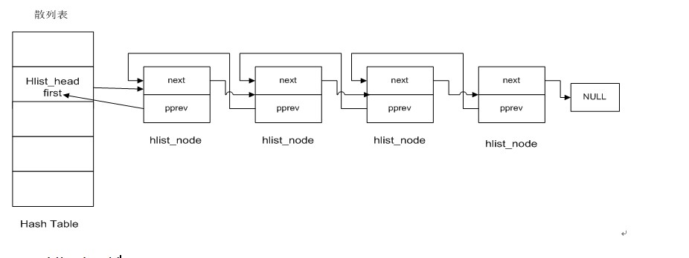
Hash lists 구조도

